Slide 1
STRATÉGIES NATIONALES ET FORMULATION BUDGÉTAIRE Nigéria : Plan d'action national sur le genre et le changement climatique(PANGCC)
Par la directrice par intérim, DÉPARTEMENT pour le changement climatique
Halima bawa-bwari

Slide 2
Historique du genre dans le processus de changement climatique
Le concept de « genre » a été introduit dans les discussions mondiales sur le changement climatique et la première décision sur le genre et le changement climatique a été prise à la COP-7 en 2001. Il s'agissait de la décision 36/CP.7.
Focus- Accroître la participation des femmes dans les délégations et dans les organes constitués sous la Convention et le Protocole de Kyoto.

Slide 3
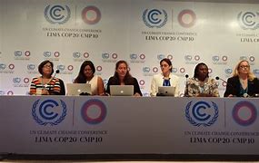
Le programme de travail de Lima sur le genre (PTLG)
La CCNUCC lors de la COP-20 à Lima en 2014, donnant l'occasion de faire avancer la question de l'égalité des sexes dans le cadre de la lutte contre le changement climatique, appelée PTLG.
Focus - Articles 17 et 18 demandent au Secrétaire exécutif de la CCNUCC d'élaborer et d'assurer la mise en œuvre d'un plan d'action pour le Plan d'action biennal sur le genre et le changement climatique et invite les Parties et les organisations concernées à fournir les moyens de mettre en œuvre des activités liées au genre dans le cadre du programme de travail de deux ans.

Slide 4
Genre et changement climatique au Nigéria
La discussion sur le genre et le changement climatique au Nigéria est en cours depuis sa création dans les conventions internationales.
Les 13 et 14 juillet 2016, un atelier consultatif national des parties prenantes sur le genre et le changement climatique a eu lieu à Abuja.
L'atelier a été organisé pour développer une voix commune et unique sur les questions de genre et de changement climatique, en particulier en vue de l'entrée en vigueur de l'Accord de Paris et de la mise en œuvre de la Contribution prévue déterminée au niveau national (CDNN).
L'événement a été organisé par le ministère fédéral de l'Environnement, le Département du changement climatique en collaboration avec le Programme pour l'environnement des femmes (PEF) et le Programme des Nations Unies pour le développement (PNUD).

Slide 5
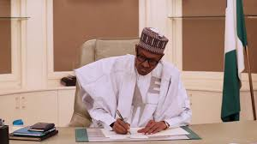
L’Accord de Paris
Lors de la COP-21 à Paris, le 12 décembre 2015, les parties à la CCNUCC ont conclu un accord historique pour lutter contre le changement climatique et accélérer et intensifier les actions et les investissements nécessaires pour un avenir durable à faible émission de carbone.
L'objectif central de l'Accord de Paris est de renforcer la réponse mondiale à la menace du changement climatique en maintenant une augmentation de la température mondiale bien en dessous de 2⁰C au-dessus du niveau préindustriel et de poursuivre les efforts pour limiter encore plus l'augmentation de la température à 1.5⁰C.
Le Nigéria a ratifié l'Accord de Paris en 2017.

Slide 6
Plan d’action en faveur de l'égalité des sexes
Lors de la COP-23, un Plan d'action en faveur de l'égalité des sexes a été adopté et cette initiative était conforme à la mise en œuvre de l'Accord de Paris et de la Contribution déterminée au niveau national (CDNN).
Le GAP visait à faire progresser la participation totale, égale et significative des femmes et à promouvoir une politique climatique sensible au genre.

Slide 7
Renforcement des capacités, partage de connaissances et communication
Équilibre entre les sexes, participation et leadership des femmes
Cohérence
Sensibilité au genre et moyens de mise en œuvre
Surveillance et rapports
DOMAINES PRIORITAIRES DU GAP - 2018

Slide 8
Plan d'action national du Nigéria sur le genre et le changement climatique
Dans le but de domestiquer le Plan d'action international sur le genre, le ministère fédéral de l'Environnement, par l'intermédiaire du Département du changement climatique, a élaboré un Plan d'action national sur le genre et le changement climatique.
Le plan d'action se concentre sur des stratégies efficaces pour intégrer le genre dans la mise en œuvre des initiatives nationales sur le changement climatique, y compris l'Accord de Paris, les contributions déterminées au niveau national (CDNN) et le PREC au Nigéria.

Slide 9
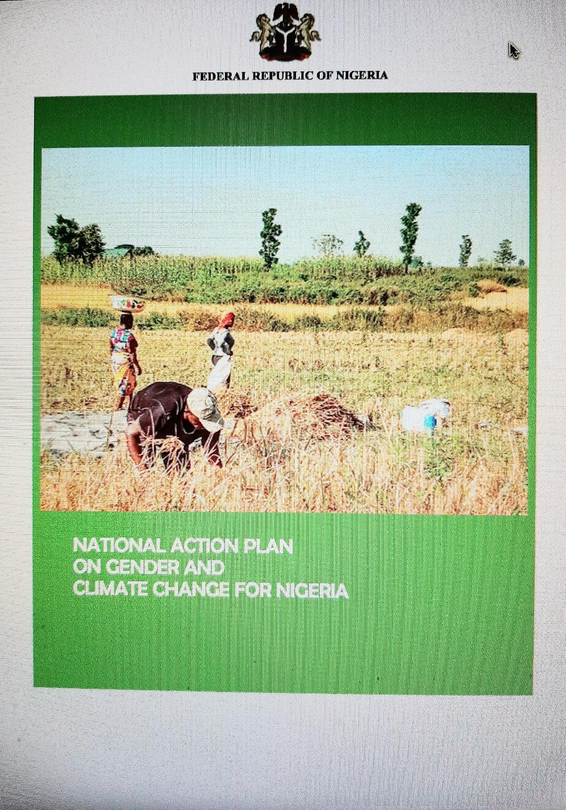
Plan d'action national du Nigéria sur le genre et le changement climatique
L'objectif du plan d'action est de garantir que les processus nationaux de lutte contre le changement climatique au Nigéria intègrent les considérations de genre afin de garantir l'inclusion de toutes les données démographiques dans la formulation et la mise en œuvre des initiatives, programmes et politiques relatifs au changement climatique.

Slide 10
Secteurs prioritaires couverts par le Plan d'action
Agriculture, foresterie et utilisation des terres
Sécurité alimentaire et la santé
Énergie et les transports
La gestion des déchets
Eau et assainissement

Slide 11
Actuellement
Le document a été approuvé par le Conseil exécutif fédéral (CEF) le 12 août 2020.
La mise en œuvre du Plan d'action sera régie par une approche participative impliquant les gouvernements à tous les niveaux, les institutions académiques et de recherche, les OSC, en particulier les groupes de femmes, le secteur privé et les acteurs non-étatiques ainsi que les partenaires au développement.
L'élaboration de la stratégie de mise en œuvre a été effectuée.

Slide 12
L’intégration du genre et du changement climatique dans la budgétisation et le financement
DOMAINE PRIORITAIRE D DE LA CCNUCC : Mise en œuvre sensible au genre et moyens de mise en œuvre.
Activités:
D.1 : cible spécifiquement le renforcement des capacités et l'intégration de la budgétisation sensible au genre dans les budgets nationaux afin de faire progresser les politiques, plans, stratégies, actions de changement climatique sensibles au genre, entre autres.

Slide 13
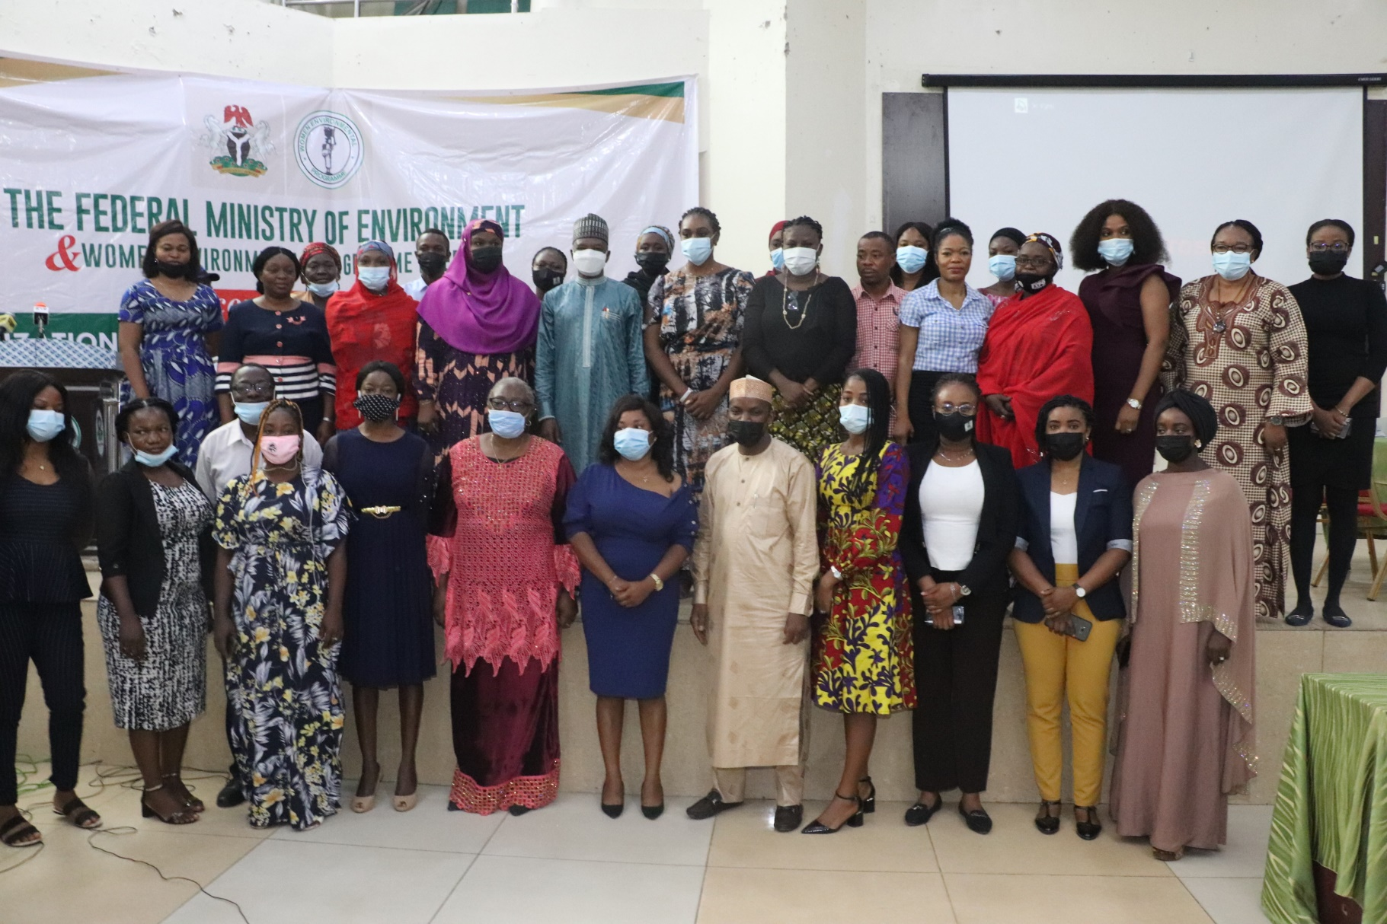
LANCEMENT OFFICIEL DU PANNGCC

Slide 14
Stratégie de mise en œuvre du PANNGCC
La stratégie de mise en œuvre –
veiller à ce que les actions identifiées dans le plan directeur PANNGCC soient intégrées aux opérations quotidiennes et aux processus décisionnels des agences d’exécution.
L'élaboration de cette stratégie de mise en œuvre est soutenue par le Haut-commissariat britannique au Nigéria et le Programme des femmes pour l’environnement.

Slide 15
Stratégie de mise en œuvre du PANNGCC – Les dispositions
Objectif 5 - Assurer une budgétisation sensible au genre
Deux étapes d'action énumérées pour couvrir 2020-2022 :
Renforcer les compétencess des institutions en matière de budgétisation sensible au genre - Implications financières - provenant du budget national à travers des projets des ministères/départements et agences concernés.
Surveiller le budget des institutions pour une mise en œuvre sensible au genre.

Slide 16
CONCLUSION
Le Département sur le changement climatique du ministère fédéral de l'Environnement coordonnera la mise en œuvre du plan d'action et examinera avec les MOR concernés pour s'assurer qu'ils intègrent les activités et les budgets d'accompagnement du plan d'action dans leurs plans annuels, mettent en œuvre et rendent compte des activités.

Slide 17
Merci Beaucoup. Obrigado.

